Slide 1
Inductancias y permeabilidades magnéticas
Luciano Carullo Bedia, Tadeo Rodríguez y Joaquín Sequeira
Laboratorio 3 2C 2023 - T04

Slide 2
Índice
01
02
03
04
05
Introducción
Circuito
Inductómetro
Permeabilidades
Conclusiones

Slide 3
01
Introducción:
La idea fue pensar un circuito que funcione como un inductómetro, alimentado con corriente continua
Se armó un circuito con una respuesta al cambio de inductancia
Se caracterizó esa respuesta y se calibró el inductómetro
Con el instrumento se midieron las permeabilidades magnéticas de distintos materiales.

Slide 4
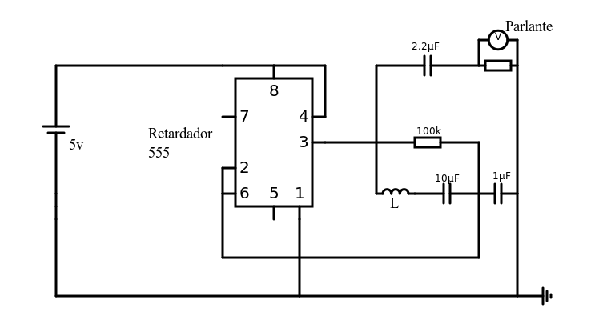
Circuito: esquema
02

Slide 5
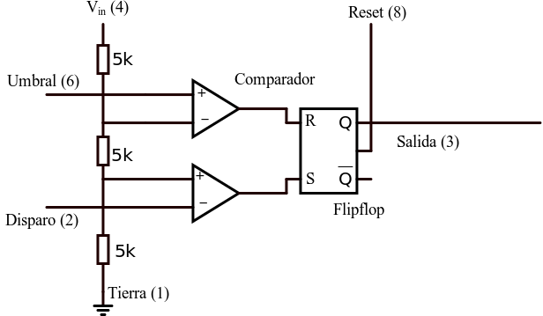
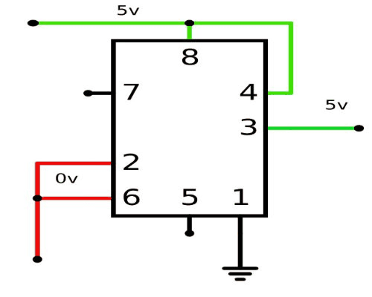
Circuito: N-555
02

Slide 6
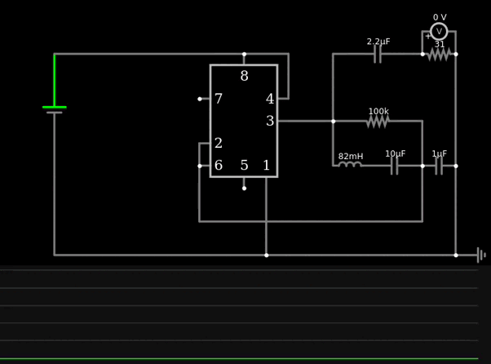
Circuito: simulación
02

Slide 7
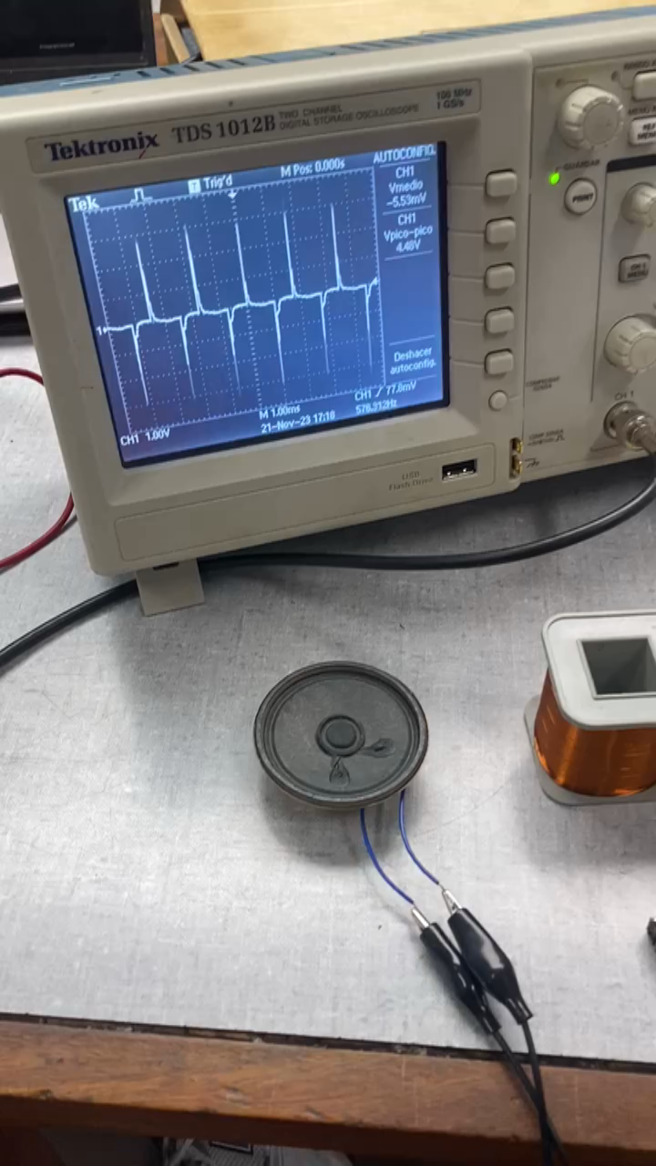
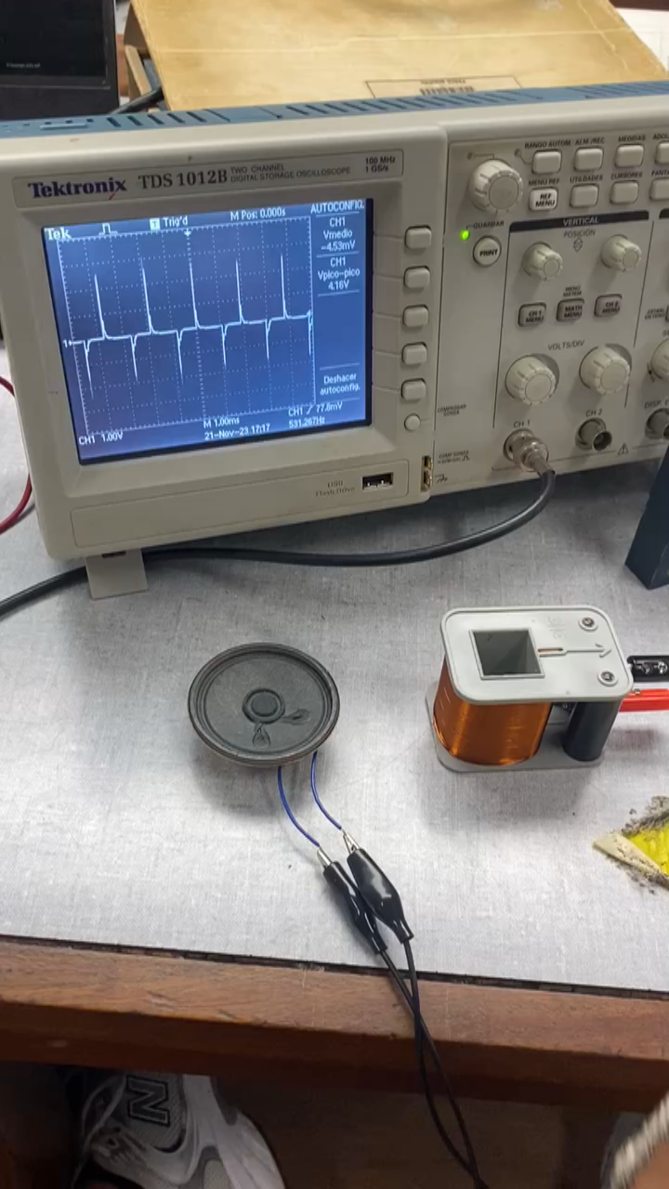
03
Inductómetro: salida sonora

Slide 8
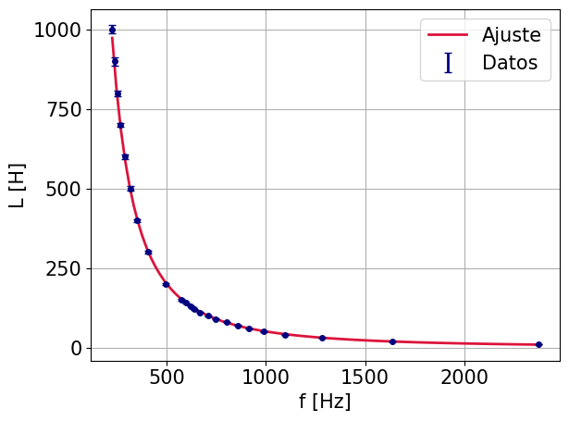
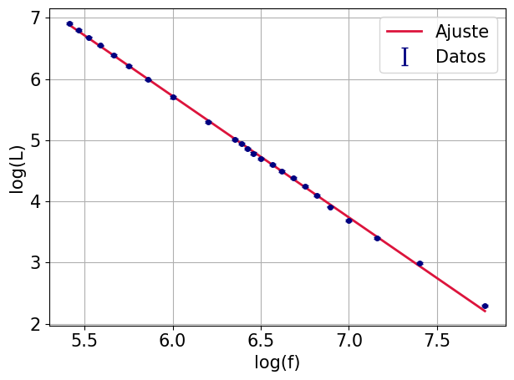
03
Inductómetro: calibración
Barrido de inductancias para analizar la respuesta en frecuencia

Slide 9
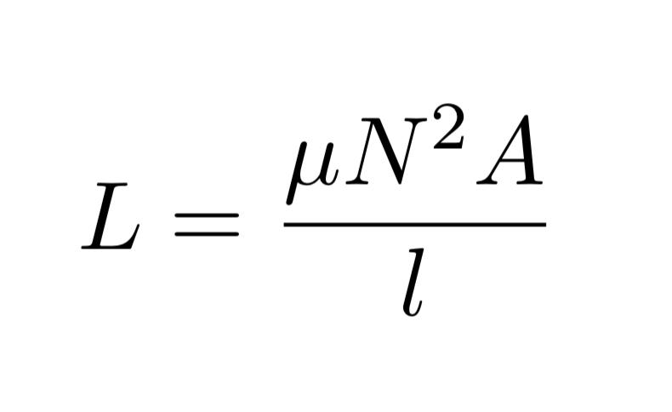
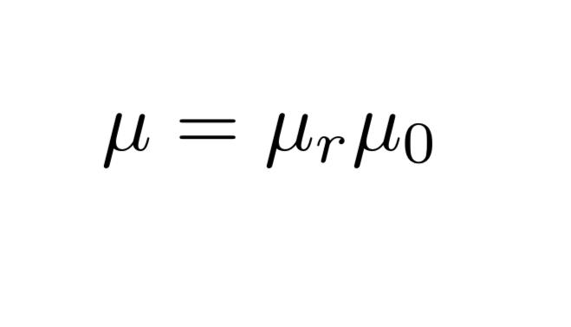
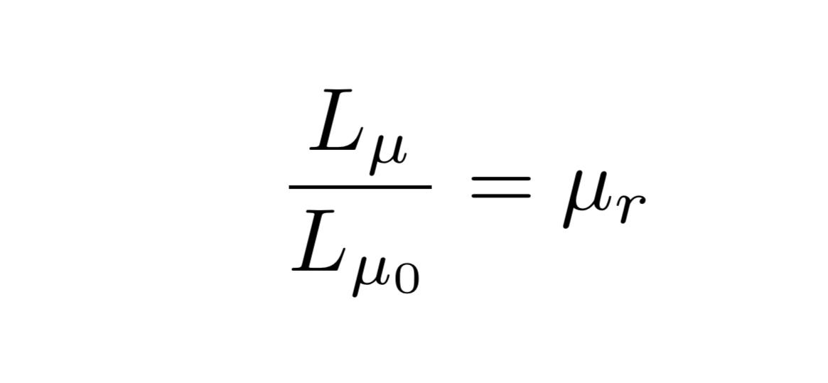
04
Permeabilidad
Inductancia del solenoide
Permeabilidad relativa
Relación entre inductancias para distintos medios

Slide 10
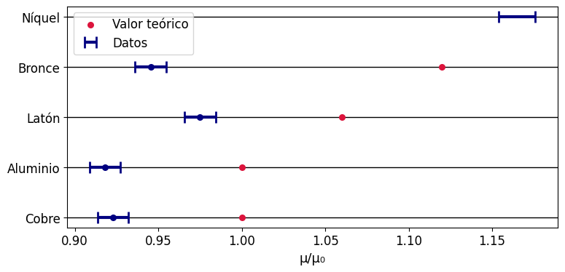
04
Permeabilidad: discrepancias más fuertes mientras más altas
Ferromagnéticos
Níquel: 1.17 土 0.01 vs 100-600
Hierro: 1.95 土 0.02 vs 5000
Valores tabulados: níquel, aluminio, cobre y hierro [1]; bronce [2]; latón [3]

Slide 11
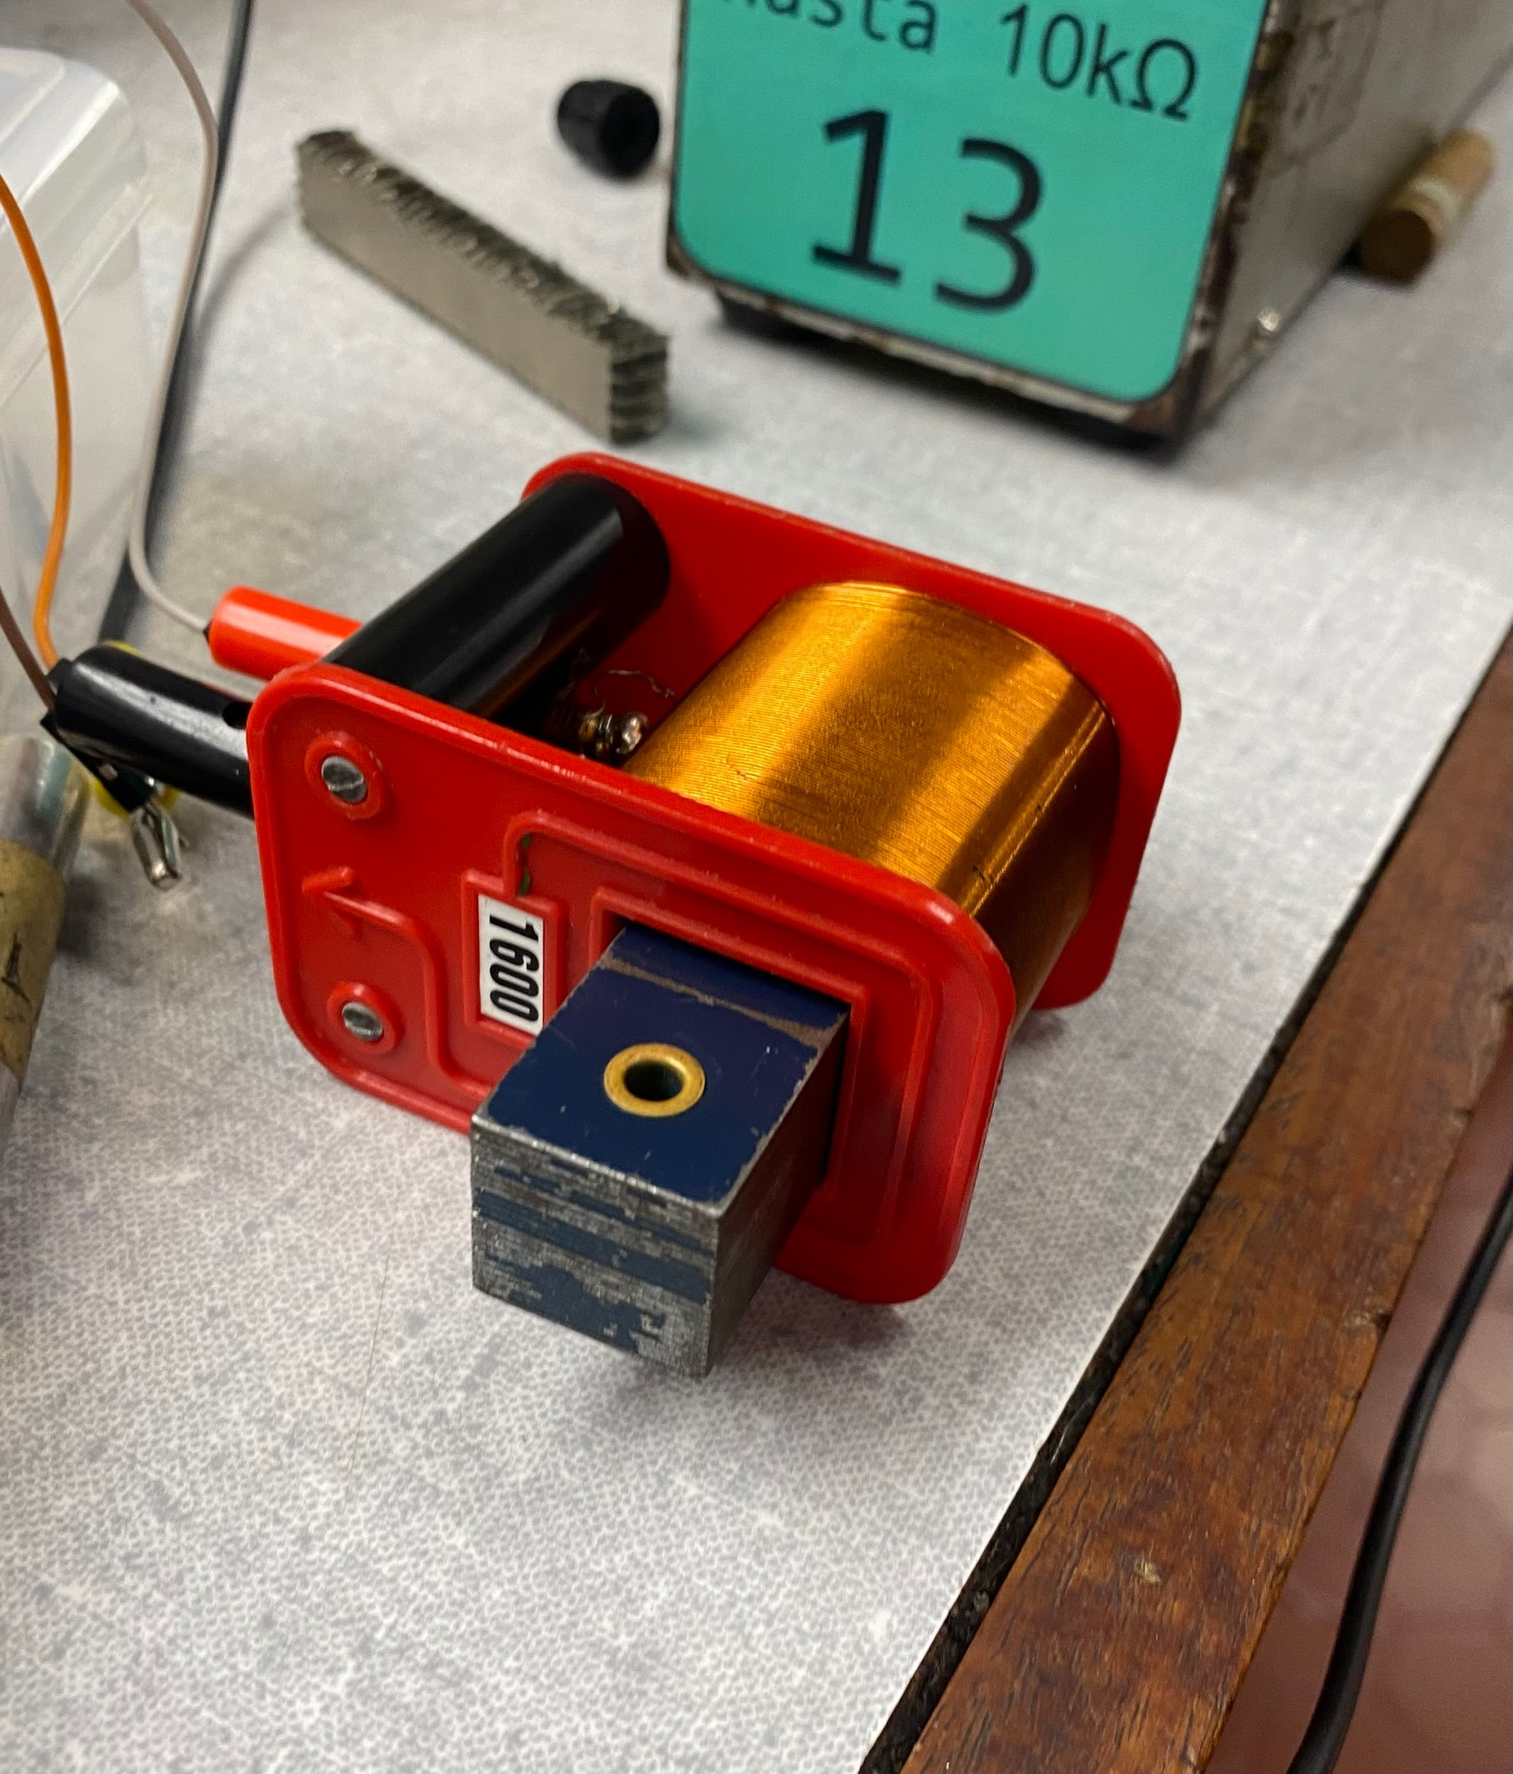
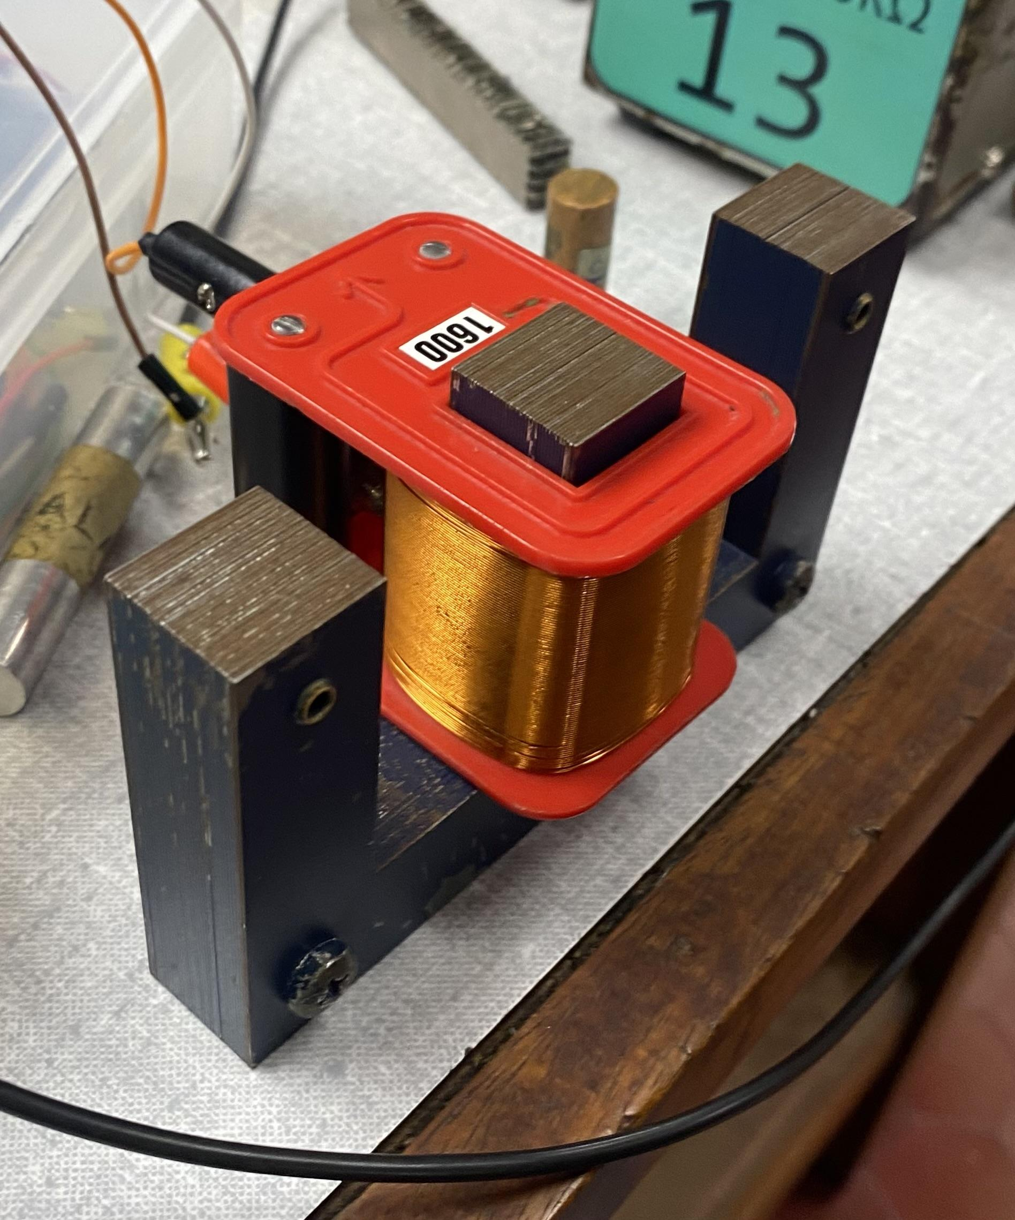
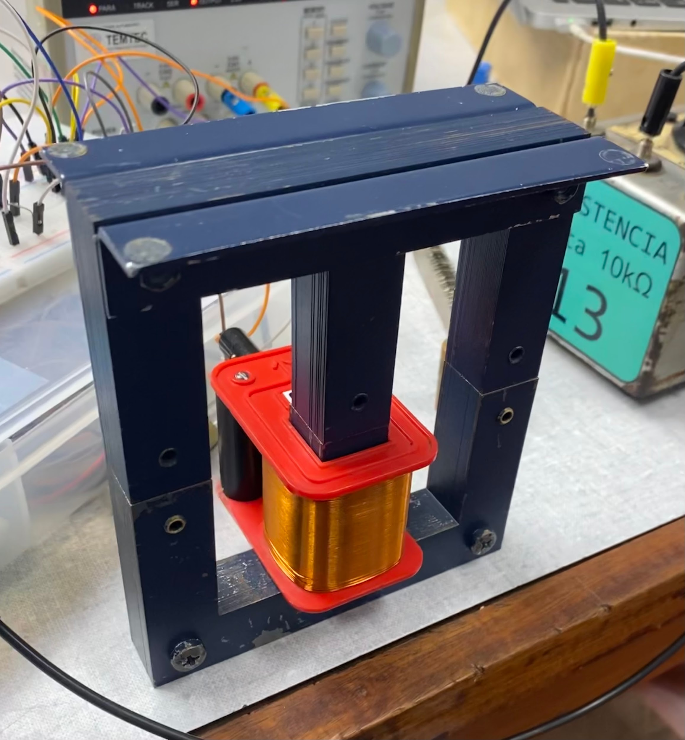
04
Permeabilidad: el papel de las geometrías
La permeabilidad calculada para materiales ferromagnéticos es muy chica.
¿Puede afectar en este cálculo la geometría? Veamos para el hierro.
Núcleo interno
Núcleo abierto
Núcleo cerrado

Slide 12
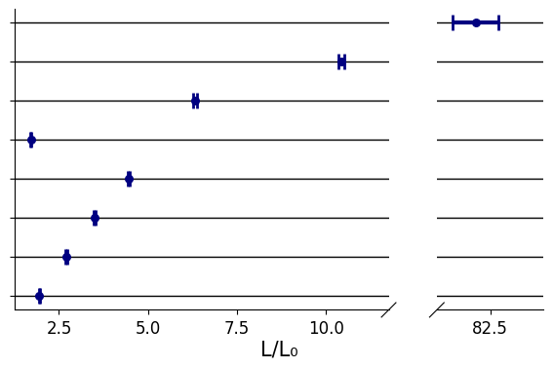
04
Permeabilidad: el papel de las geometrías
Núcleo cerrado
Núcleo abierto
Núcleo interno
Lámina
4 varillas
3 varillas
2 varillas
Varilla
Mientras más líneas de campo pasan por hierro, mayor es valor obtenido

Slide 13
04
Permeabilidad: composición de los materiales
Al analizar las densidades de los materiales se observó que la mayoría difería de valores tabulados
Esto puede ocurrir por diversas imperfecciones o impurezas en el material
En cualquier caso es otro factor que afecta el cálculo la permeabilidad

Slide 14
05
Conclusiones
05
Se armó un circuito alimentado por corriente continua que genera una salida alterna y responde al cambio de inductancia
Se caracterizó la respuesta para conseguir un inductometro que funciona
Al intentar calcular permeabilidades, se encontró que dependen fuertemente de la forma del medio

Slide 15
Gracias!
Preguntas?
tadeorodriguez842@gmail.com
joaquinetsequeira@gmail.com
luchibedia@gmail.com

Slide 16
Referencias
Permeability (electromagnetism) https://en.wikipedia.org/wiki/Permeability_(electromagnetism)
Overview of materials for Bronze https://www.matweb.com/search/DataSheet.aspx?MatGUID=66575ff2cd5249c49d76df15b47dbca4
Katiyar, A. K., Prakash, A., Dangi, A., & Dubey, S. K. (2022). Development and validation of a low magnetic permeability measurement setup. Review of Scientific Instruments (Vol. 93, Issue 11).

Slide 17
Material | Densidad medida [g/cm³] | Densidad tabulada [g/cm³]
Cobre | 2.1 | 9.0
Aluminio | 1.0 | 2.7
Bronce | 2.2 | 8.7
Níquel | 8.2 | 8.9
Varilla de hierro | 2.2 | 7.9

